Slide 1




Framework de Automatización:
Serenity BDD
Gerencia de Calidad e Implementación – Sector Automatización y Stress

Slide 2
Serenity BDD
Dinámica de trabajo
Visualización de las herramientas que vamos a necesitar.
Vista rápida de la instalación y configuración de las herramientas necesarias.
Marco Teórico
Actividad Práctica
Envío de Formulario para desarrollar alguna pregunta.
Recomendaciones Durante la Actividad
No me sigas en el momento de la explicación en realizar la actividad por tu cuenta al momento que se esta explicando.
Presta mucha atención para luego formular alguna pregunta.
Levanta la manito o escribe en el chat para formular alguna acotación o recomendación durante la presentación.
No hay problema en interrumpir la presentación si es necesario.

Slide 3




¿Por qué automatizar pruebas?
¿Cuándo una prueba se considera automatizable?

Slide 4
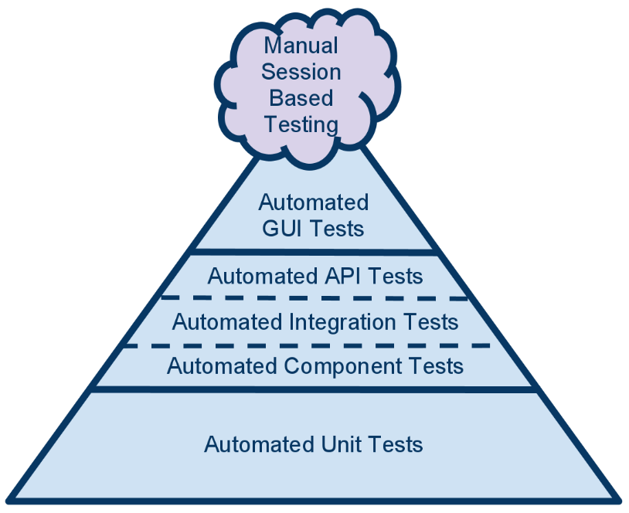
Serenity BDD
¿Por qué automatizar Pruebas?
Las pruebas manuales se vuelven tediosas y muy largar, las automatizaciones aseguran que las ejecuciones
que se realicen sean consistentes.
La automatización es productiva cuando las pruebas comienzan a repetirse con frecuencia.
La automatización ayuda a ejecutar muchos casos de pruebas de forma consistente en muchos entornos o ambientes
“Un framework es un conjunto de herramientas, las cuales permite trabajar
de forma sencilla y que la mayoría de las veces podemos reutilizar en otros
Proyectos”
Los framework de automatización de prueba tienen diferentes enfoques:
-Pruebas a través de interfaces públicas de clases, módulos, o bibliotecas.
-Pruebas a través de interfaz de usuarios.
-Pruebas a través de un servicio y protocolo.

Slide 5
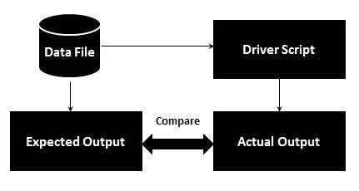
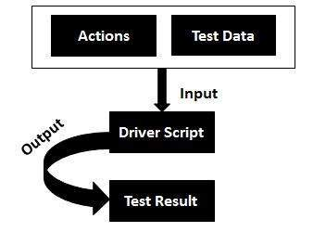
Serenity BDD
Tipos de Frameworks de Automatización
Data Driven
Los datos requeridos para la ejecución de las pruebas son separados del código de pruebas
Keyword Driven
Identifica una serie de palabras claves y luego se asigna una serie de acciones.

Slide 6
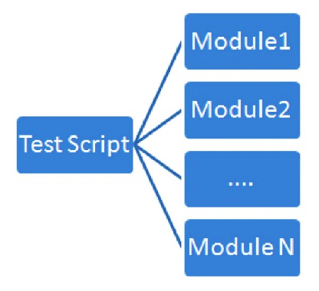
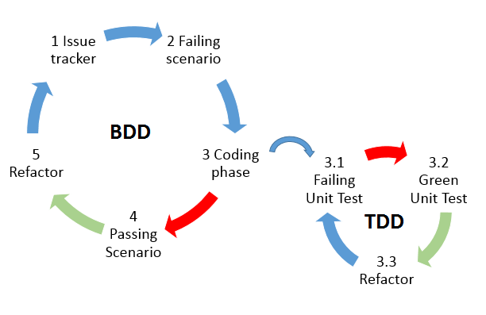
Serenity BDD
Tipos de Frameworks de Automatización
Modular
Incluyen la creación de script pequeños que representan módulos, secciones
y funciones de la aplicación
Behavior Driven Development
Utilizan lenguaje natural, con el objetivo que las pruebas sean entendibles para todo
el equipo de trabajo.

Slide 7
Serenity BDD
Tipos de Frameworks de Automatización
Hybrid
Los datos requeridos para la ejecución de las pruebas son separados del código de pruebas

Slide 8


Modelo Page Object

Slide 9
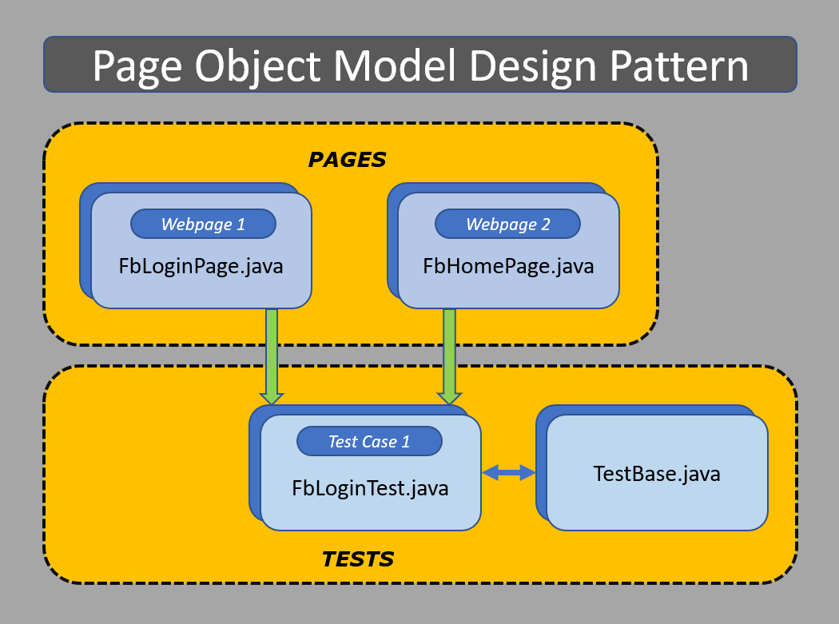
Serenity BDD
Page Object Model
Es un patrón de diseño de objetos en Selenium, donde las páginas web se representan como clases y los diversos
elementos de la página se definen como variables en la clase. A demás Todas las interacciones de usuario posibles
se pueden implementar como métodos en la clase.
“Page Object Model es la solución que se encontró
al problema de que las funciones se repiten y las acciones
las tenemos que hacer varias veces para diferentes tests.”
Cada UI tendrá diferentes objetos para interactuar
Cada objeto es identificado y escrito en código
Page Object Modela los objetos dentro del código de prueba
Reduce la duplicación de código
Mejora el mantenimiento de la prueba

Slide 10

Serenity BDD
Otras alternativas al Page Object Model?
Api Automation:
Es posible como alternativa automatizar pruebas de servicios, utilizando herramientas como RestAssured, RestSharp, SoapUI entre otros. Siendo esta más sencilla que automatizar UI.
Esto se debe a que es menos proclive a que las pruebas se rompan ante un cambio de UI.
En cuanto al mantenimiento de los test de integración o REST API, son menos costosos que los de la capa UI, lo que hace que el Retorno de Inversión sea mejor y la deuda técnica baje.
Screenplay:
Las pruebas describen como un usuario puede interactuar con la aplicación para alcanzar una meta.
Tiene un enfoque de desarrollo encaminado por comportamiento Behaviour Driven Development (BDD).
Esta no es una herramienta para testing sino una estrategia de desarrollo que se enfoca en prevenir defectos
en lugar de encontrarlos en un ambiente controlado.
debemos tener en cuenta que se deben manejar ciertos conceptos que abarquen los siguientes elementos:
Runners, User Interface, Features, StepDefinitions, task, Interactions, Questions y Reports.

Slide 11
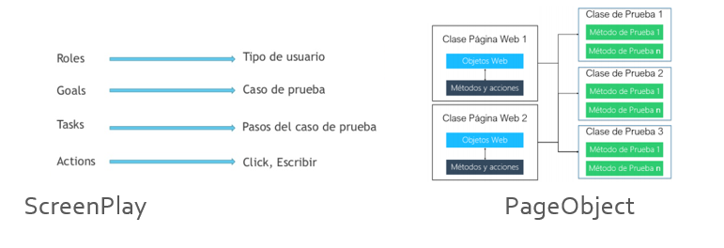
Serenity BDD
Serenity BDD
Es una librería open source que tiene como objetivo realizar la documentación viva.
Ayuda a realizar pruebas automatizadas de aceptación y regresiones limpias
Es compatible con herramientas basadas en comportamiento como cucumber, Jbehave, Junit.
El patrón o modelo utilizado es ScreenPlay pero soporta el patrón Page Object

Slide 12
¿Qué necesitamos para automatizar
con Serenity ?

Slide 13




Serenity BDD
Herramientas a Utilizar
Versiones Utilizadas en esta practica:
Maven 3.6.3: https://downloads.apache.org/maven/maven-3/3.6.3/binaries/
JDK Java 8 (1.8): https://www.oracle.com/ar/java/technologies/javase/javase8-archive-downloads.html
IntelliJ IDE (Indistinto): https://www.jetbrains.com/es-es/idea/

Slide 14
Descargar y Configurar Maven

Slide 15
Serenity BDD
Paso a Paso Descargar y configurar Maven versión 3.6.3
Maven
Es una herramienta Open Source desarrollada en Java por la asociación Apache Foundation,. Maven tiene como objetivo,
facilitar y estandarizar la organización y la construcción de proyectos de software, principalmente para proyectos destinados
a la máquina virtual de Java.
1. Descargamos el archivo ZIP desde la siguiente url: https://downloads.apache.org/maven/maven-3/3.6.3/binaries/
2. Descomprimimos la carpeta y la almacenamos en C:
3. Seguimos los siguientes pasos para configurar las variables de entorno:
M2: %M2_HOME%\bin
M2_HOME: C:\Program Files\apache-maven-3.6.3
PATH: …; C:\Program Files\apache-maven-3.6.3\bin; …
Accedemos a la terminal de Windows
Ejecute el comando mvn -v Si muestra los siguientes datos, el apache Maven quedo listo para usar.
4. Accedemos a la terminal de Windows y ejecutamos el comando mvn -v Si muestra los siguientes datos,
el apache Maven quedo listo para usar

Slide 16
Descargar y Configurar JDK JAVA

Slide 17
Serenity BDD
Paso a Paso Descargar y configurar Java Versión 8
Java
“Es un lenguaje de programación orientado a objetos (POO), donde el programador puede generar fragmentos de
código autónomo, con la finalidad de interactuar con otros objetos para resolver un problema ofreciendo soporte
para diferentes tecnologías ”
Descargamos el JDK desde la siguiente url:
https://www.oracle.com/ar/java/technologies/javase/javase8-archive-downloads.html
2. Realizamos la instalación del JDK, aceptando todas las opciones hasta finalizar.
3. Seguimos los siguientes pasos para configurar las variables de entorno:
CLASSPATH: C:\Program Files (x86)\Java\jdk1.8.0_241\jre
JAVA_HOME: C:\Program Files (x86)\Java\ jdk1.8.0_241
PATH: … ; C:\Program Files (x86)\Java\ jdk1.8.0_241; …
(en este caso, la variable PATH ya existirá, así que añadimos esa cadena a continuación de lo que haya, separada por “;”
4. Accedemos a la terminal de Windows y ejecutamos el comando java -versión Si muestra los siguientes datos,
java queda listo para usar

Slide 18

Instalación del IDE Intellij

Slide 19

Serenity BDD
Paso a Paso Descargar e instalar el IDE (IntelliJ)
¿Qué es un IDE?
Es un entorno de desarrollo integrado (Integrated Development Enviroment) que permite escribir el código fuente,
facilitando diversas tareas, entre ellas la de compilar. El mismo ha sido empaquetado como un programa de aplicación
que consiste en un editor de código, un compilador, un depurador y un constructor de interfaz gráfica (GUI)
1.Descargamos el .EXE desde la siguiente url: https://www.jetbrains.com/es-es/idea/
2. Descargamos la versión Community.
3. Procedemos a instalar.

Slide 20
Crear un nuevo Proyecto Maven

Slide 21
Serenity BDD
Pasos para crear un Proyecto Maven
Abrir el IDE IntellIj
2. Haga clic en las opciones File> New> Project.
3. Seleccione la opción Maven y en Project SDK seleccione la versión correspondiente en este caso es 1.8
4. Ingrese el nombre del proyecto y la ubicación donde se guardara el mismo.
5. Haga clic en el botón Finish para finalizar.
6. A continuación se mostrará la estructura del proyecto con el archivo pom.xml para configurar las dependencias.

Slide 22
Configurar y descarga
de dependencias

Slide 23
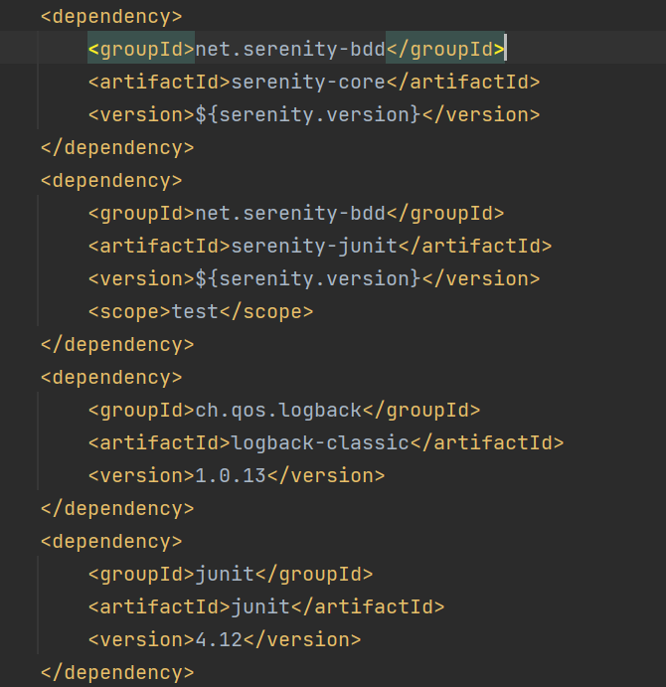
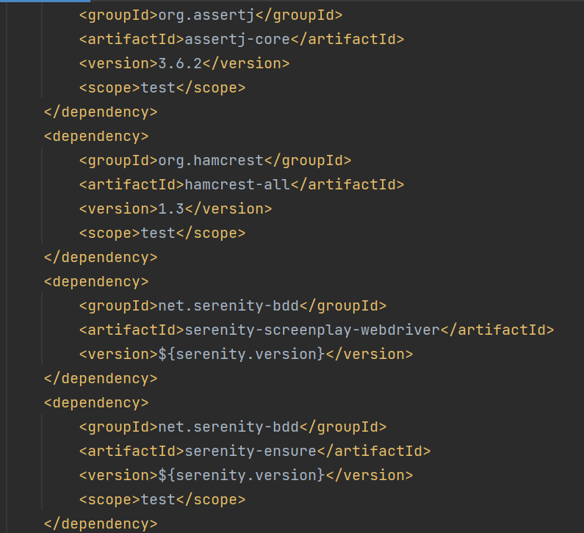
Serenity BDD
Dependencias Utilizadas archive pom.xml del Proyecto

Slide 24
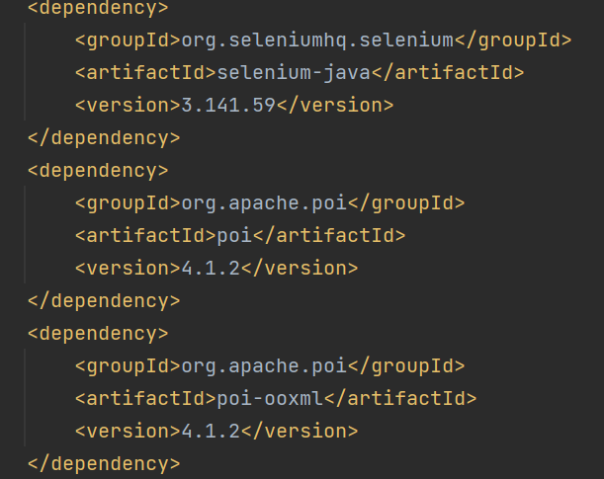
Serenity BDD
Dependencias Utilizadas archive pom.xml del Proyecto
También podemos agregar:

Slide 25
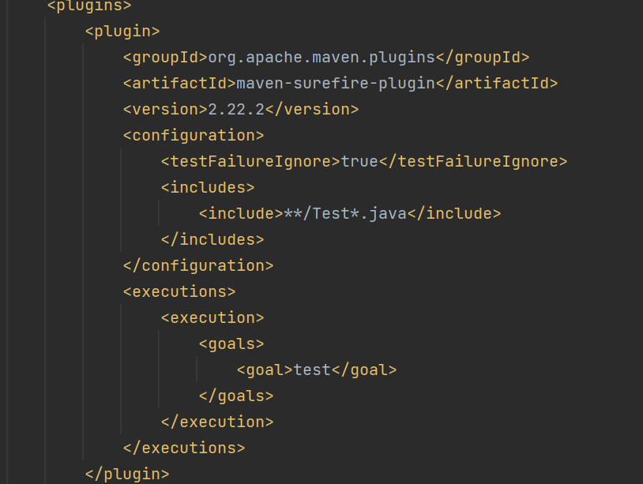
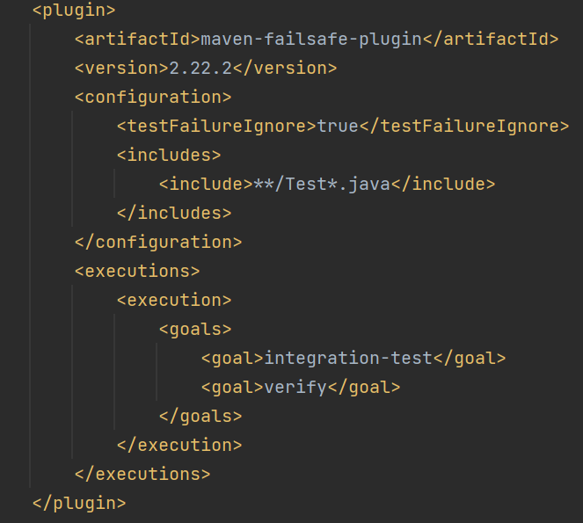
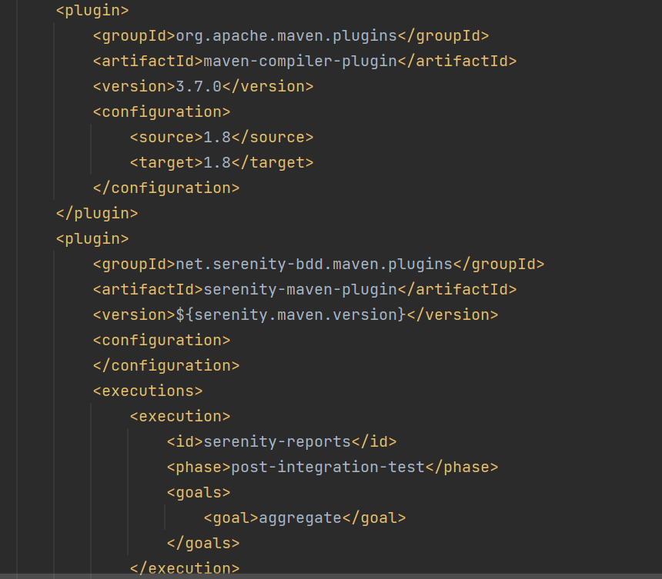
Serenity BDD
Plugins Utilizadas archive pom.xml del Proyecto

Slide 26


!Hagamos una Pausa de 15 minutos¡

Slide 27
Introducción a Junit

Slide 28

Serenity BDD
¿Qué es Junit?
Es un framework de java utilizado para hacer pruebas unitarias, es decir, es una librería desarrollada para probar el funcionamiento de las clases y métodos que componen nuestra aplicación y asegurarnos que se comportan como deben ante distintas situaciones de entrada.
Características:
Proporcionar anotaciones para identificar método de pruebas.
Proporciona afirmaciones para probar los resultados esperados.
Proporciona corredores de pruebas para las ejecuciones.
Las pruebas de Junit se pueden ejecutar automáticamente.
Las pruebas de Junit se pueden organizar en conjunto de pruebas que contienen casos de pruebas y suits de pruebas.
Junit muestra un progreso de la prueba en una barra que es verde si la prueba se esta ejecutando sin problemas y rojo cuando existe una falla en la prueba.

Slide 29
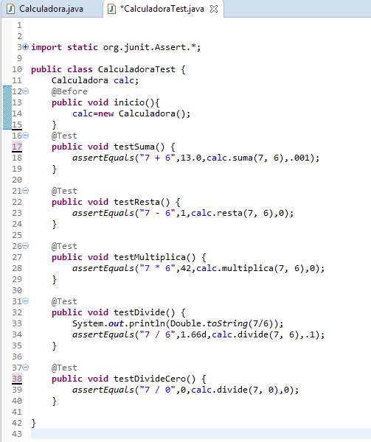
Serenity BDD
Estructura de un Test en Junit
Para agregar una clase de prueba es necesario siempre colocar en el nombre de nuestra prueba el sufijo “Test”. Este tipo de nomenclatura también ayudará a Maven a buscar las pruebas a ejecutar.
https://maven.apache.org/surefire/maven-surefire-plugin/examples/inclusion-exclusion.html
01
02
El nombre del método de la prueba tiene que ser un texto identificativo de lo que debería realizar el método
03
Todos los métodos de la prueba tienen que estar anotados con @Test
04
Dentro del método de prueba se pueden utilizar asserts, las cuales permiten verificar el comportamiento.

Slide 30
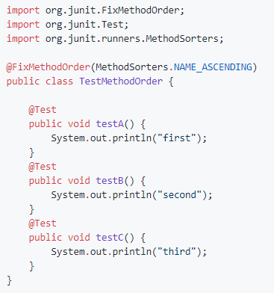
Serenity BDD
Orden de ejecución de los Test
01
Por defecto los test se ejecutan en un orden arbitrario.
Los test deben ser totalmente independientes uno de los otros.
02
03
Si es requerido en Junit4 existe la anotación: @FixMethodOrder
04
@FixMethodOrder(MethodSorters.JMV): Deja los métodos de pruebas en el orden devuelto por la JVM.
05
@FixMethodOrder(MethodSorters.NAME_ASCENDING): ejecuta en orden lexicográfico.

Slide 31
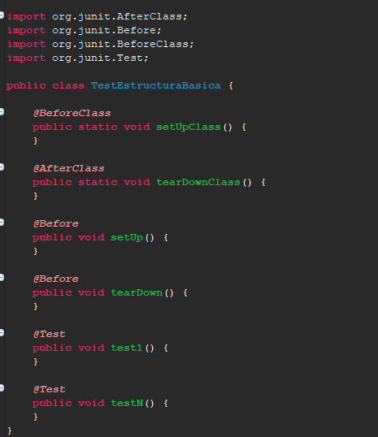
Serenity BDD
Anotaciones en Junit
@Test
Indica a Junit que se trata de un método Test.
@BeforeClass
Se ejecuta solo una vez, antes de la ejecución de todos los test.
@Before
Se ejecuta antes de cada método de Test.
@AfterClass
Se ejecuta una vez, después de la ejecución de todos los test.
@After
Se ejecuta siempre después de cada método Test.
@Ignore
Indica a Junit que el método de prueba esta deshabilitado.

Slide 32
Serenity con Junit

Slide 33
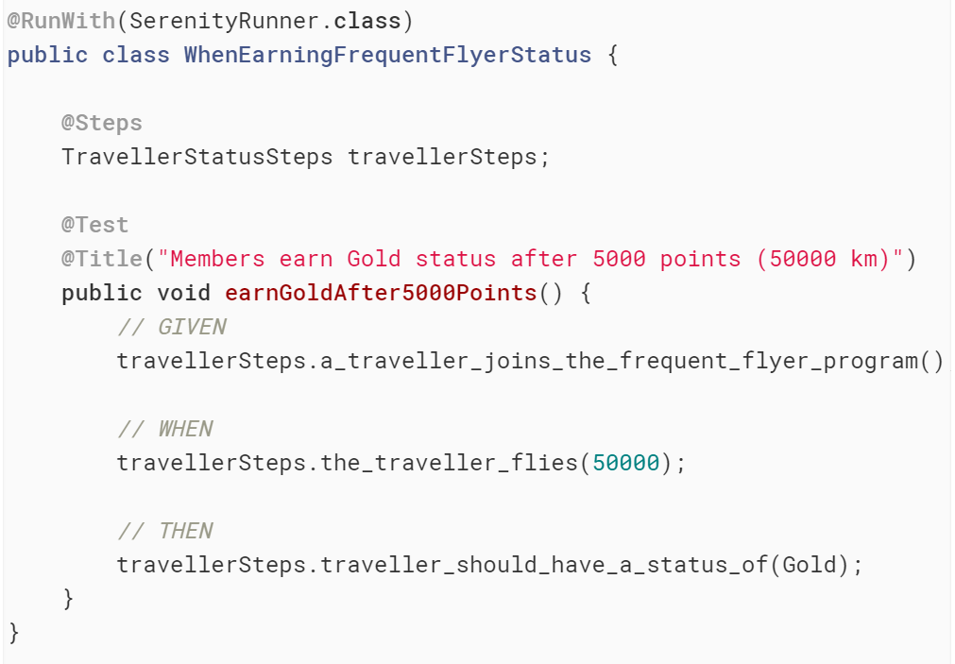
Serenity BDD
Integración Básica con Serenity
Ejecuta la prueba JUnit con el runner de pruebas Serenity.
La @Steps annotation marca una biblioteca de pasos de Serenity.
La @Title annotation le permite proporcionar su propio título
para esta prueba en los informes de prueba.
Fuente: https://serenity-bdd.github.io/theserenitybook/latest/junit-basic.html

Slide 34
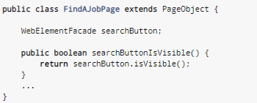
Serenity BDD
Webdriver
Utiliza la API de WebElementFacade para tratar con elementos web, proporcionando algunas características adicionales de uso común que no se proporcionan de forma inmediata por la API de WebDriver.
WebElementFacades son en gran medida intercambiables con WebElements, simplemente declara una variable de tipo en WebElementFacade en lugar de tipo WebElement.
Referencia Selenium: https://www.selenium.dev/documentation/es/webdriver/
Referencia Serenity: https://serenity-bdd.github.io/theserenitybook/latest/junit.html
Complemento Chropath: https://chrome.google.com/webstore/detail/chropath/ljngjbnaijcbncmcnjfhigebomdlkcjo

Slide 35
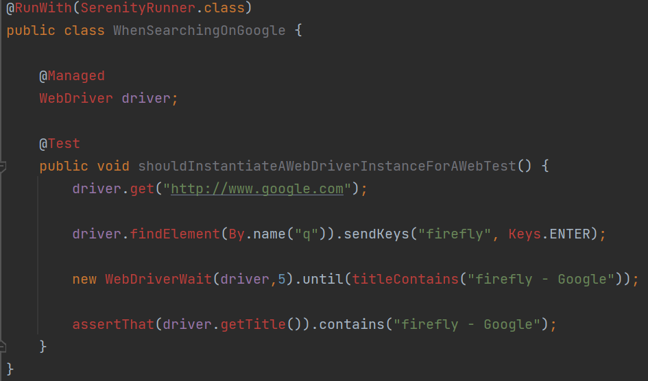
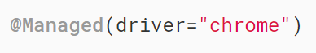
Serenity BDD
@Managed: Declara una instancia de WebDriver que
será administrada por Serenity.
La instancia de WebDriver (driver) se inicializará automáticamente
La @Managedanotación también proporciona varios
parámetros útiles.
El driver parámetro le permite definir en que controlador
WebDriver desea ejecutar estas pruebas.
Los valores posibles incluyen firefox , chrome , iexplorer ,
phantomjs , appium , etc.
Referencia Serenity: https://serenity-bdd.github.io/theserenitybook/latest/junit.html

Slide 36
Serenity Page Object Model en Junit

Slide 37
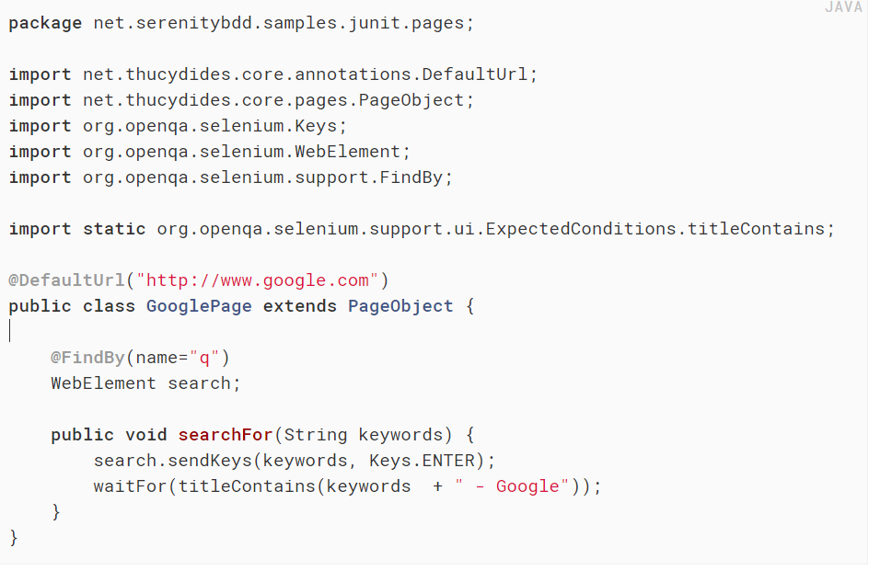
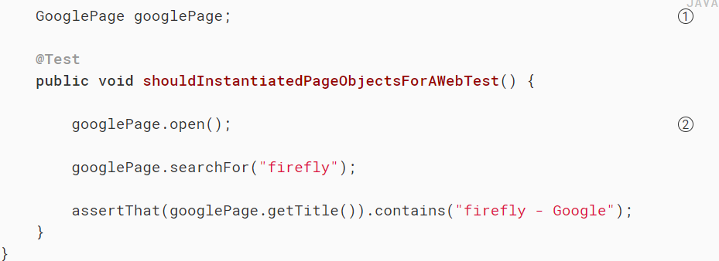
Serenity BDD
Serenity y Page Object
La integración de JUnit Serenity proporciona un soporte especial para los objetos de página de Serenity. En particular, Serenity instanciará automáticamente cualquier campo de PageObject en su prueba JUnit.
Los objetos de página son una forma de aislar los detalles de implementación de una página web dentro de una clase, exponiendo solo métodos centrados en el negocio relacionados con esa página.

Slide 38
Librería Steps en Serenity BDD

Slide 39
Serenity BDD
Librería de pasos @Steps
En Serenity las pruebas se dividen en pasos que son reutilizables.
Esto hace que una prueba sea fácil de mantener ya que utiliza varias capas de abstracción para ocultar su complejidad.
En una prueba web automatizada, los pasos representan el nivel de abstracción de objetos de una página.
Cada vez que se ejecuta un paso, se almacena una captura de pantalla y se muestra en el informe.
La anotación @Step denota el método de paso
La anotación @Step puede tomar el valor de la cadena para sustituir el nombre del paso por defecto.
Se puede agregar un parámetro String al la anotación @Step, Serenity colocará los parámetros del método en la cadena.
Cuando se generan los informes, los métodos anotados con @Step aparecerán como líneas en el informe.

Slide 40
Tiempos de esperas

Slide 41
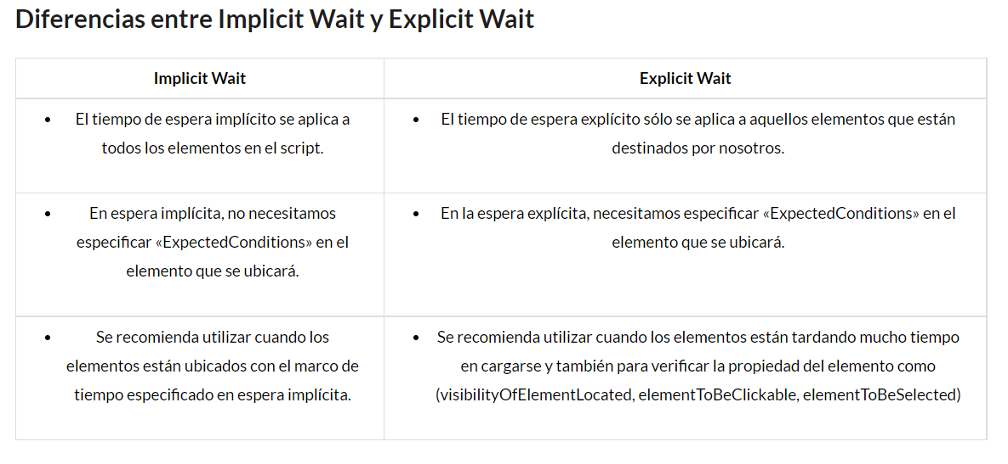
Serenity BDD
¿Por qué necesitamos esperas (Wait)?
Cuando una página es cargada por el navegador, los elementos con los que queremos interactuar pueden cargarse a intervalos de tiempo diferentes. No sólo hace que esto sea difícil de identificar el elemento, sino también si el elemento no está situado, se producirá una excepción «ElementNotVisibleException». Usando las esperas, podemos resolver este problema
Tipos de Esperas
Implicit Wait – se utiliza para establecer el tiempo de espera predeterminado en todo el programa.
Explicit Wait – se utiliza para establecer el tiempo de espera para solo una instancia en particular.
Fuente: https://www.tutorialselenium.com/2018/01/14/waits-en-selenium-webdriver/

Slide 42
Assertions

Slide 43
Serenity BDD
Assertions
Una Assertions de prueba se define como una expresión, que encapsula alguna lógica comprobable especificada sobre un objetivo bajo prueba. En general, los asserts comparan dos elementos para ver si cumplen determinadas condiciones, compara un resultado actual con un resultado esperado a través de la comparación de tipos de datos.
Beneficios de los Assertions
La principal ventaja de tener aserciones es identificar defectos en un programa. La utilidad de las afirmaciones incluye:
Detectar errores sutiles que pueden pasar desapercibidos.
Detectar errores antes de que ocurran.
Hacer una declaración sobre los efectos del código que esté garantizado como verdadero.
Fuente: https://junit.org/junit4/javadoc/4.13/org/junit/Assert.html

Slide 44

Fin del primer encuentro

